Slide 1
Déploiement et Reporting

Slide 2
Un grand merci à Ivan CEAICOVOSHCI d’avoir fourni l’application

Slide 3
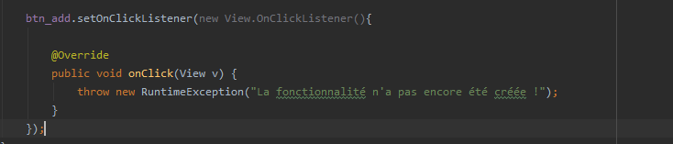
Mise en place de Crashlytics

Slide 4
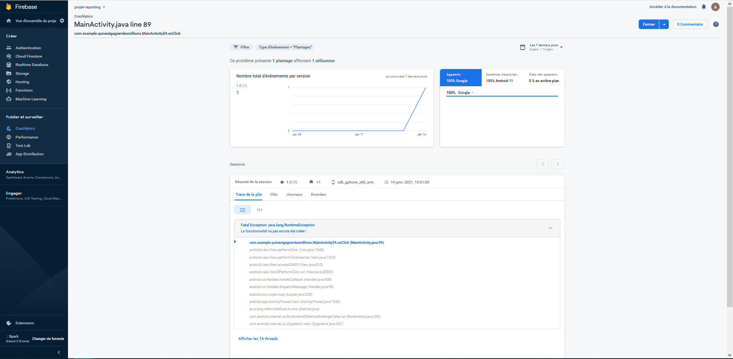

Slide 5
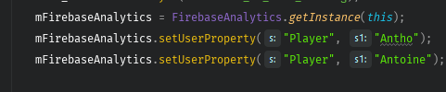
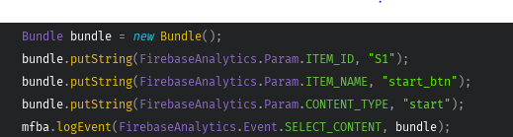
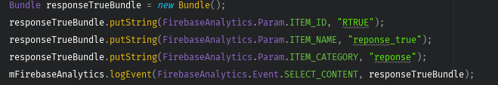

Mise en place d’Analytics
Propriété utilisateur pour définir des joueurs par défaut
Mise en place d’une sondes sur le bouton commencer pour savoir combien de fois un utilisateur joue
Mise en place des sondes sur les réponses pour savoir quel sont les réponses les plus cliquées par les users
Evènement game-over par default quand on arrive sur la fin de partie

Slide 6


Rapport analytics
Propriétés utilisateur
Sonde évènement pour les réponses
Sonde évènement Game-Over par défaut

Slide 7
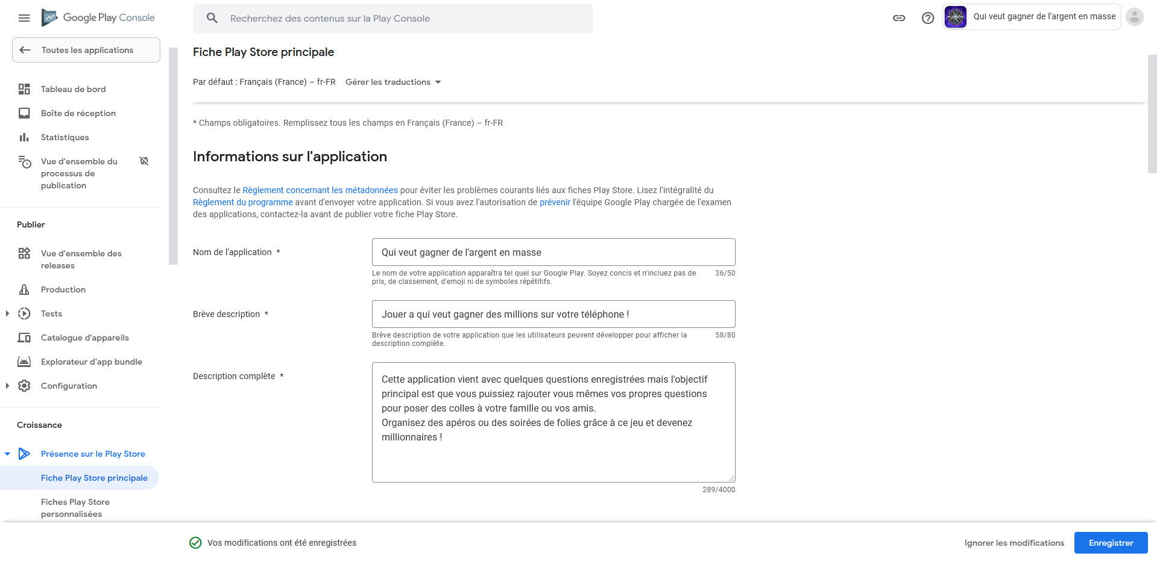
Fiche Play Store

Slide 8
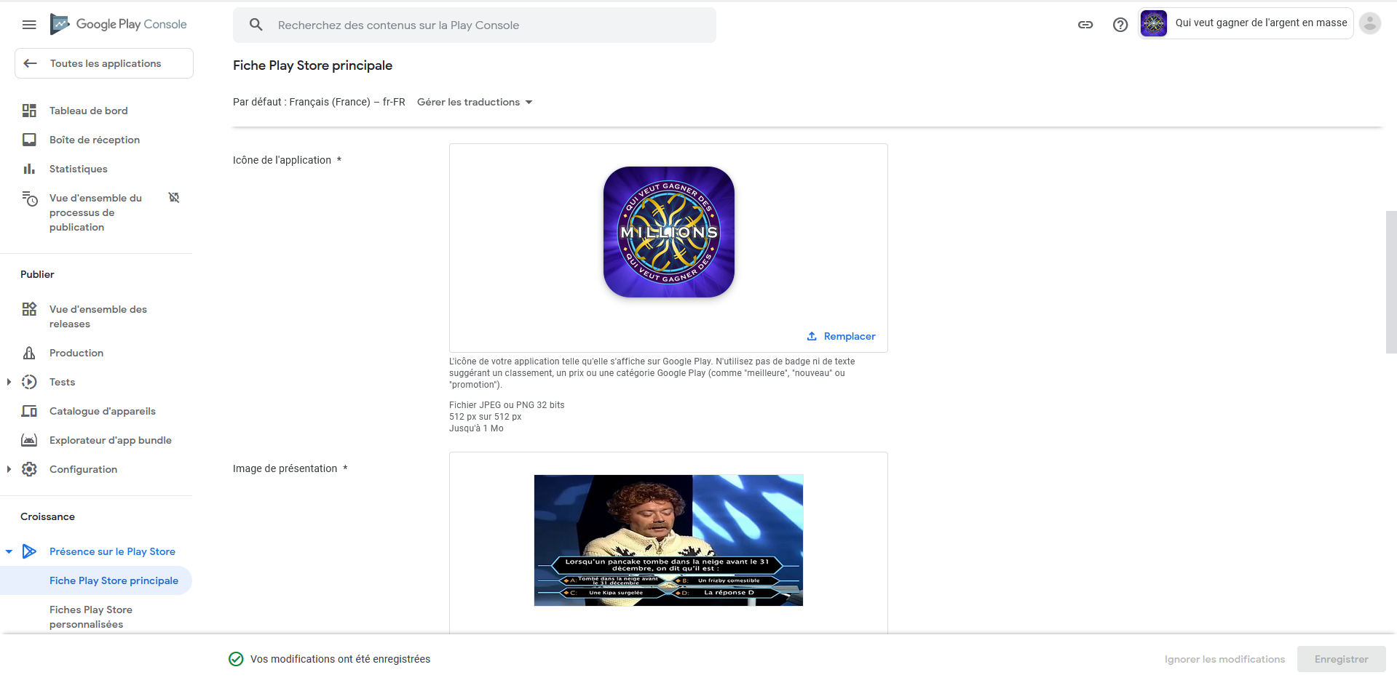
Fiche Play Store

Slide 9
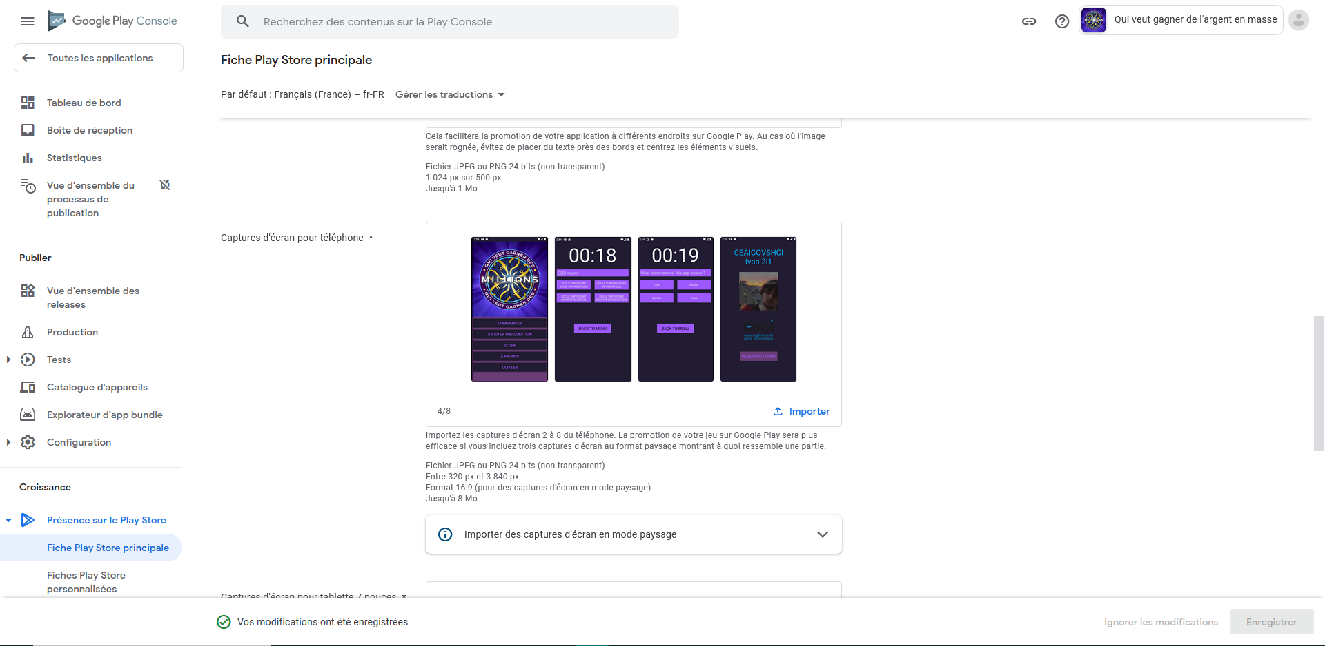
Fiche Play Store

Slide 10
Notre Repo
https://github.com/antoineThiel/Reporting

